Slide 1
Koncepcja Funkcjonowania i Rozwoju
Przedszkola Miejskiego nr 11 z Oddziałami Integracyjnymi "Tęcza" w Świnoujściu 2018-2023
Opracowała: Krystyna Skulich

Slide 2
I. Uzasadnienie
Podejmując decyzję o przystąpieniu do konkursu na stanowisko dyrektora kierowałam się następującymi przesłankami:
wieloletnia znajomość charakteru pracy w przedszkolu
zawodowe i emocjonalne związanie z przedszkolem od 1980r.
funkcję dyrektora pełnię od 2003r.
posiadane kwalifikacje: pedagogika wczesnoszkolna, pedagogika przedszkolna z terapią dziecka, oligofrenopedagogika, zarządzanie oświatą
zaangażowanie i otwartość na nowe teorie pedagogiczne
pełniąc obowiązki kierownicze, zdobyłam niezbędne i bardzo cenne doświadczenia w pracy zespołowej, umiejętność współpracy
przedszkole uzyskało pozytywne wyniki przeprowadzonej całościowej ewaluacji zewnętrznej, wszystkie obszary ocenione na poziomie wysokim
cechy charakteru: pracowitość, umiejętność współżycia w zespole, komunikatywność, życzliwość i empatia.

Slide 3
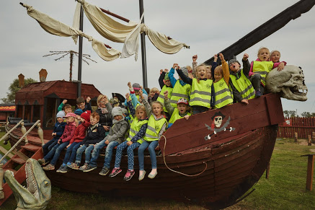
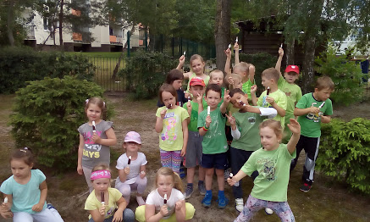
Osobiście swoją pracę traktuję z zaangażowaniem ciągle doskonaląc się.
Stawiam szczególnie na:
dobro dziecka i jego wszechstronny rozwój
atmosferę w przedszkolu sprzyjającą dziecku i rodzinie
zespół pracowników współodpowiedzialnych za pracę placówki
kontakty ze środowiskiem

Slide 4
Realizowane zadania w minionych 5 latach
uzyskaliśmy bardzo dobre efekty pracy z dziećmi o specjalnych potrzebach edukacyjnych
w tradycję przedszkola wpisaliśmy organizację uroczystości we współpracy z rodzicami „Mamo, Tato baw i ucz się razem ze mną”, jesienne spotkania „Kartoflaczek”, świąteczne spotkania z rodzicami „Jasełka”, „Piknik Rodzinny” i inne
przedszkole bierze aktywny udział w działaniach skierowanych na pomoc innym: koncerty charytatywne organizowane w mieście, WOŚP, akcje ogólnopolskie „Góra Grosza”, „Szlachetna paczka”, organizujemy pomoc dla Domu Dziecka, pomoc dla bezdomnych zwierząt ze schroniska
nawiązaliśmy współpracę z przedszkolami z Niemiec: w Benz, Zinnowitz, Heringsdorf
organizujemy „Międzyprzedszkolny turniej w dwa ognie i pokazy przedszkolnych cheerleaders"
nauczyciele podwyższają swoje kwalifikacje zawodowe
systematycznie wzbogacamy wyposażenie placówki ze środków budżetowych oraz zdobytych od sponsorów i Rady Rodziców
w znacznym stopniu podniesiono estetykę placówki (pomalowano elewację budynku, we własnym zakresie wyremontowano dwie łazienki i sale zabaw, zakupiono meble do sal przedszkolnych)
W osiągnięciu sukcesów przedszkola zaangażowany był cały personel pedagogiczny, administracyjno-obsługowy oraz Rodzice.
W tym miejscu dziękuję im wszystkim za współpracę i zaangażowanie.

Slide 5
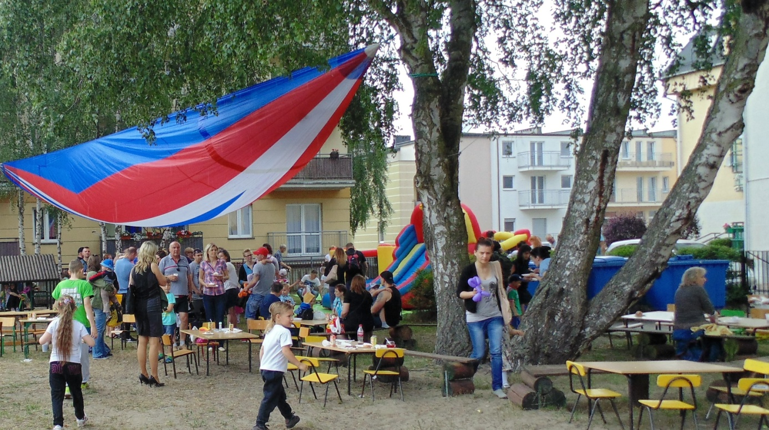
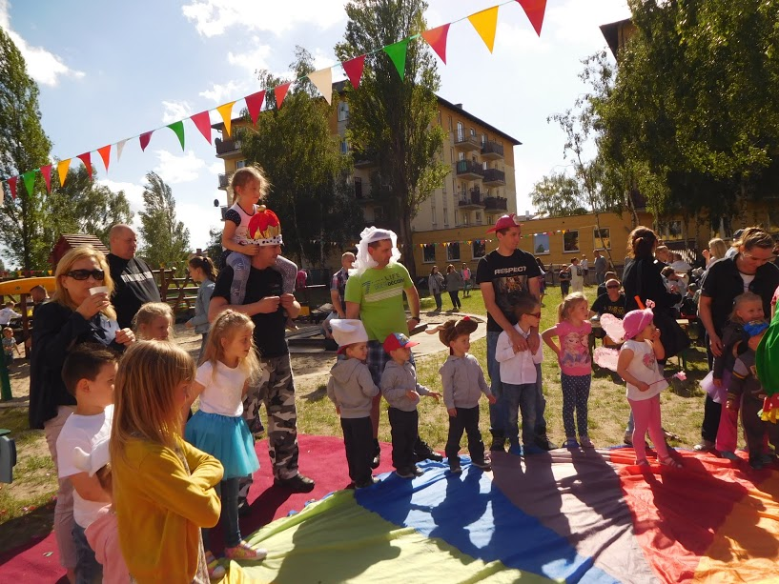
II. Informacja o Przedszkolu
Przedszkole położone jest w dzielnicy mieszkaniowej. W bliskim otoczeniu Przedszkola znajduje się szkoła podstawowa, duży las oraz ogródki działkowe.
Nasze Przedszkole istnieje od 1980r. Budynek parterowy otoczony jest ogrodem. Na terenie ogrodu znajdują się drzewa różnego gatunku. Przedszkole posiada duży plac zabaw podzielony na dwie części - dla dzieci młodszych i starszych. W jednej z części znajduje się górka i sprzęt rekreacyjny oraz plac o nawierzchni piaszczysto trawiastej, gdzie odbywają się imprezy plenerowe (Piknik Rodzinny, jesienne spotkania z rodzicami). W bocznej części placu znajduje się teren zielony do zajęć ruchowych i plastycznych. Plac zabaw dla dzieci starszych to teren sportowy: boisko trawiaste do gry w piłkę nożną i koszykówkę.

Slide 6
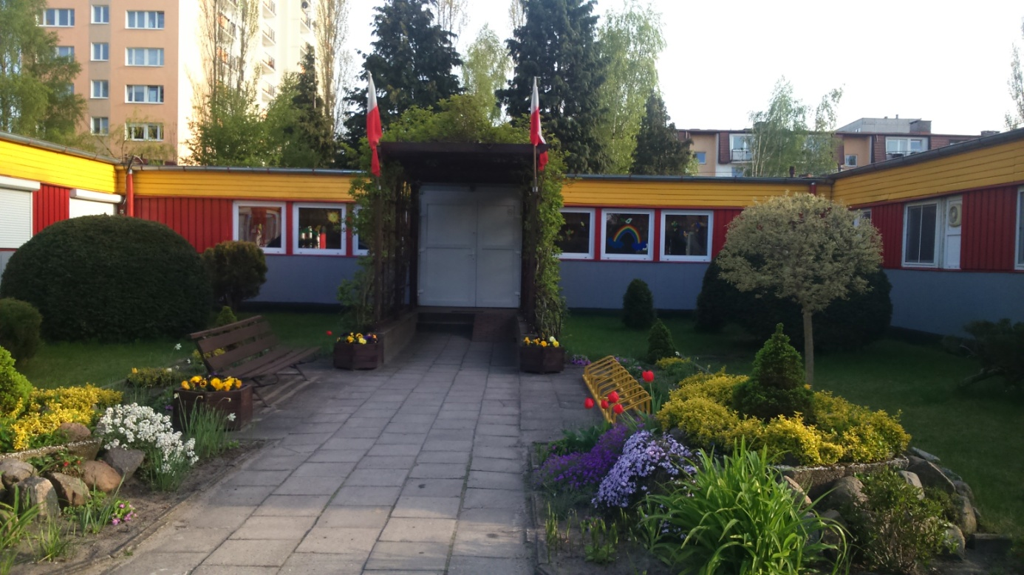
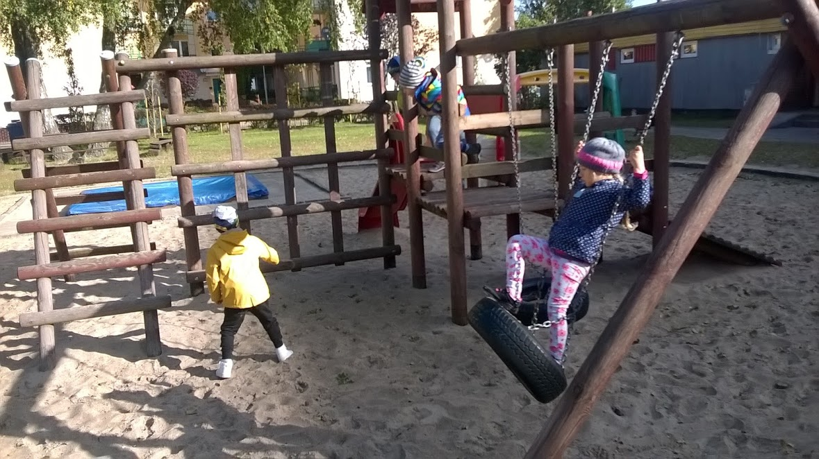
Nasi wychowankowie bawią się i poznają świat w funkcjonalnie i estetycznie wyposażonych salach, z których każda posiada wyremontowaną łazienkę.
Sale są jasne, przestrzenne, pełne zabawek i pomocy dydaktycznych oraz wyposażone w sprzęt nagłaśniający. Każda grupa ma także swoją szatnię w kolorze sali.
W przedszkolu jest również gabinet logopedyczno-pedagogiczny, pokój terapii. Do dyspozycji nauczycieli komputer, ksero, mobilny monitor interaktywny i projektor multimedialny.

Slide 7
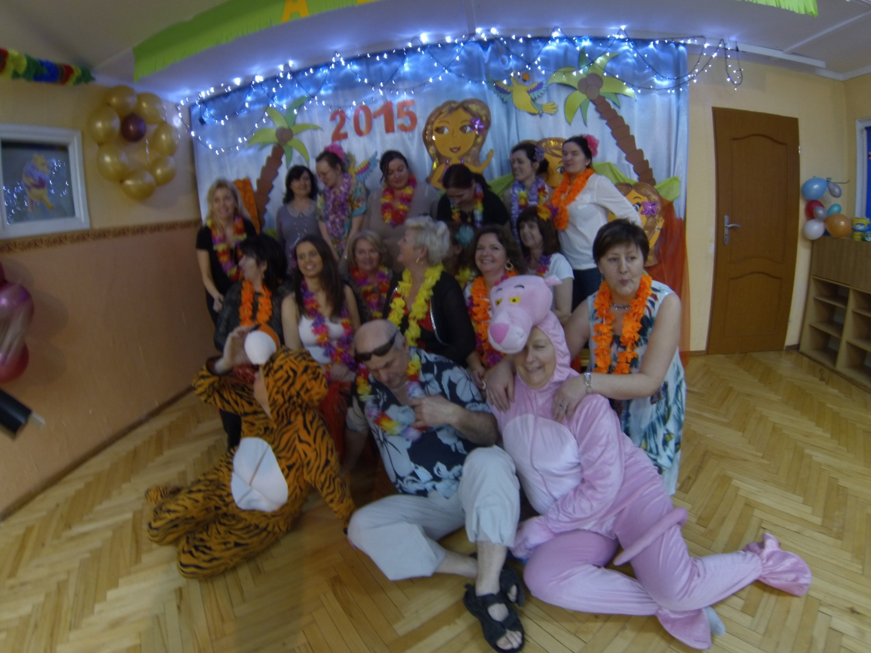
III. Kadra przedszkola
W przedszkolu zatrudnionych jest 25 osób tj. 14 nauczycieli i 11 pracowników administracyjno-obsługowych.
Kadra pedagogiczna jest wysoko wykwalifikowana: 12 nauczycieli, logopeda, pedagog, nauczyciel wspomagający. Nauczyciele zdobywają awans zawodowy: 9 nauczycieli dyplomowanych, 4 nauczycieli mianowanych, 2 nauczycieli kontraktowych.
Nauczycielki są bardzo dobrze przygotowane do pracy
z przedszkolakami: wszystkie posiadają tytuł magistra
pedagogiki wczesnoszkolnej i przedszkolnej
Ukończyły wiele kursów, między innymi w zakresie:
pedagogiki zabawy, nowoczesnych metod nauki czytania,
ekologii, muzykoterapii, wprowadzania dzieci w świat
pojęć matematycznych
Systematycznie podnoszą swoje kwalifikacje, a szczególnie
do pracy z dziećmi ze specjalnymi potrzebami edukacyjnymi
(oligofrenopedagogika, surdopedagogika,
praca z dzieckiem autystycznym)

Slide 8
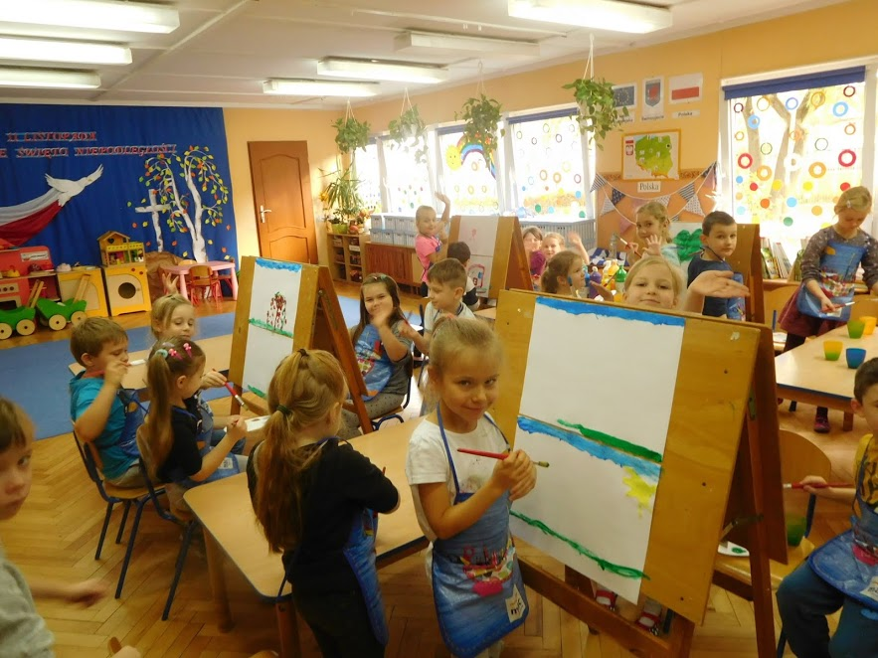
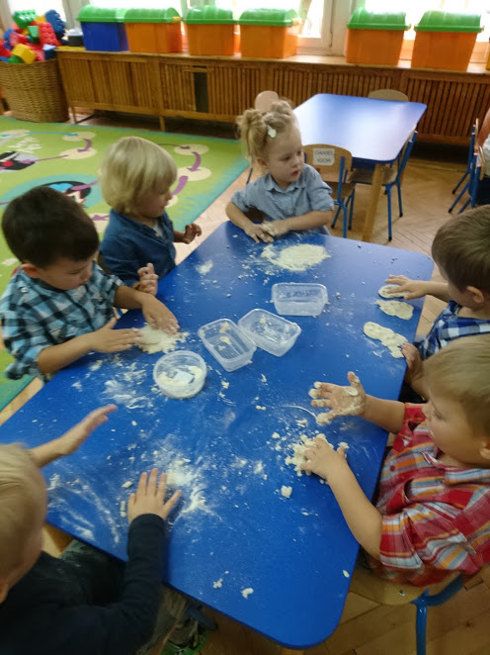
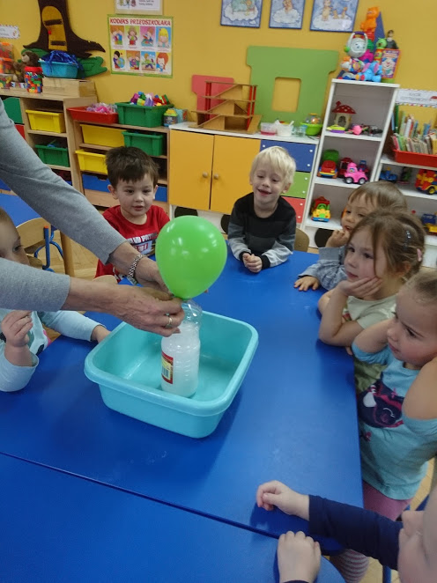
W swojej pracy kładziemy nacisk na akceptację dziecka takim, jakim ono jest. Stosujemy twórcze i aktywne metody pracy z dziećmi:
metodę pedagogiki zabawy – Klanza
odimienną metodę nauki czytania dr Ireny Majchrzak
elementy metody czytania globalnego J. Domana
matematyka wg E. Gruszczyk – Kolczyńskiej
metodę ruchu rozwijającego Weroniki Sherborne
metoda aktywnego słuchania muzyki według Batii Strauss
metoda gimnastyki twórczej Rudolfa Labana
metodę projektów edukacyjnych

Slide 9
IV. Mocne i słabe strony przedszkola
Dobra lokalizacja
Dobrze wyposażone sale
Wykwalifikowana kadra pedagogiczna
Życzliwy personel administracyjno-obsługowy
Organizacja działań na rzecz potrzebujących
Wysoka ocena ewaluacji zewnętrznej
Słabe strony
stan techniczny budynku
brak możliwości utworzenia sali rehabilitacji i sali doświadczania świata
sprzęt gimnastyczno - zabawowy na podwórku przedszkolnym mało atrakcyjny dla dzieci ze względu na ich ilość

Slide 10
"Przedszkole równych szans” V. Wizja przedszkola
Przedszkole jest placówką bezpieczną, przyjazną dzieciom, rodzicom, pracownikom, otwartą na ich potrzeby
Praca przedszkola ukierunkowana jest na dziecko, jego potrzeby i wszechstronny rozwój osobowości
Umożliwia wyrównywanie szans edukacyjnych wszystkim dzieciom i przygotowuje je do nauki w szkole
Oferty edukacyjne stwarzają warunki do twórczości, rozwijania umiejętności i samodzielności oraz wartości moralnych
Wszyscy przestrzegają praw dziecka, dbają o dobre stosunki międzyludzkie
Rodzice są partnerami uczestniczącymi w życiu przedszkola
Przedszkole zatrudnia wykwalifikowaną, kompetentną, zaangażowaną kadrę pedagogiczną
Promuje swoje osiągnięcia i ma dobrą opinię w środowisku

Slide 11
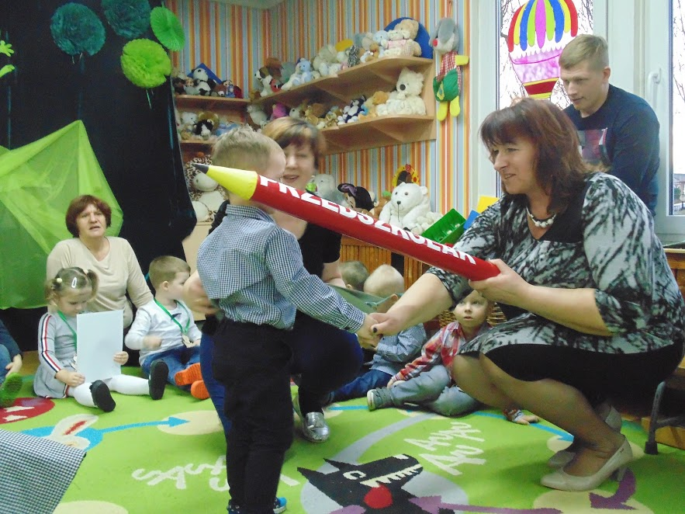
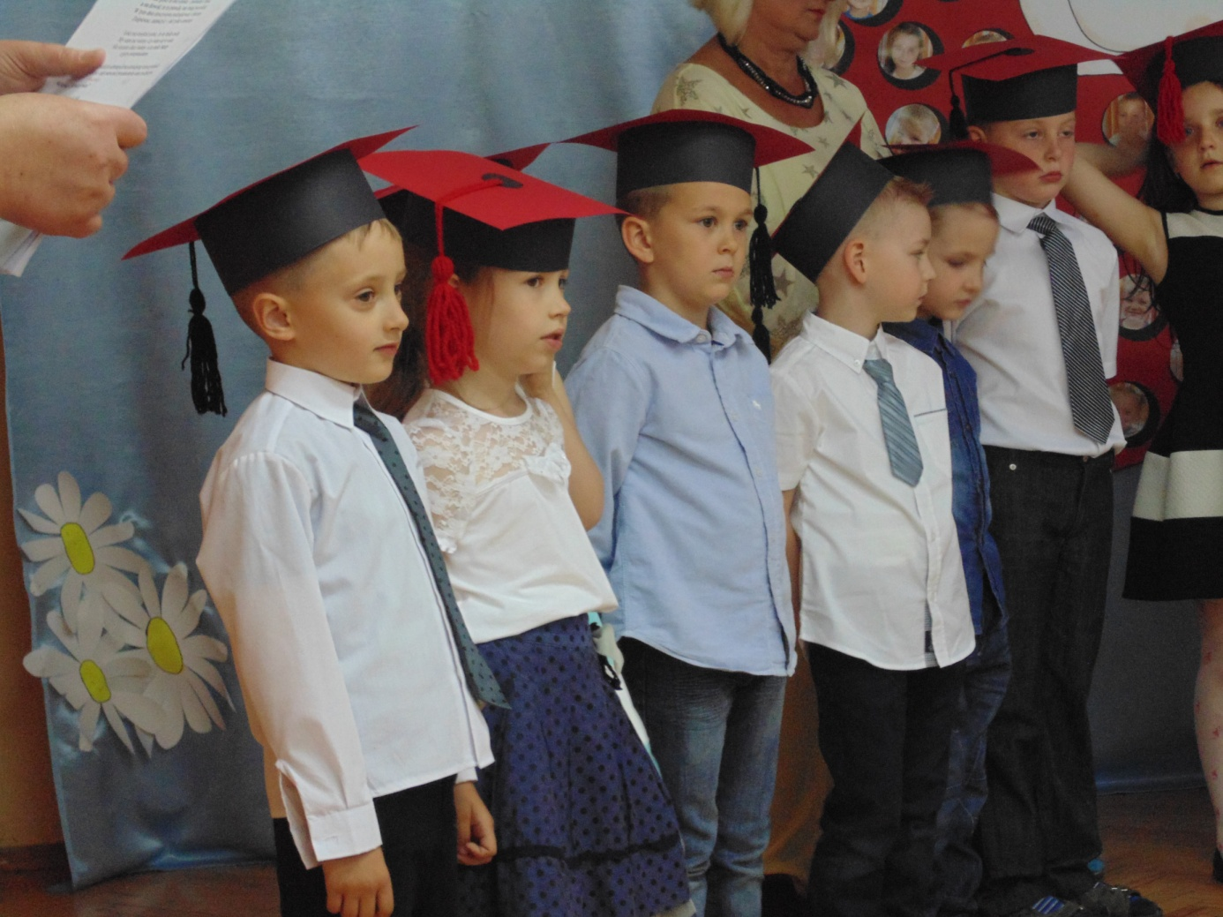
VI. Misja przedszkola
„Jesteśmy po to, aby zapewnić każdemu dziecku wszechstronny rozwój zgodnie z jego możliwościami i zdolnościami, bez nacisków i przymusu a przez rozbudzanie jego ciekawości i naturalnej potrzeby poznania otaczającego świata.”

Slide 12
VI. Priorytety działalności przedszkola na lata 2018-2023
Wzmacnianie aktywności intelektualnej i poznawczej dzieci poprzez rozwijanie działalności innowacyjnej przedszkola
Tworzenie sytuacji sprzyjających rozwijaniu działalności badawczej dzieci, kształtowaniu kompetencji matematycznych, skupieniu uwagi i koncentracji
Wspieranie rodziców w wychowaniu dzieci i budowaniu wizji ich rozwoju
Tworzenie sytuacji sprzyjających rozwojowi nawyków dbania o zdrowie oraz zdolność do aktywnego i twórczego działania
Wyrównywanie szans edukacyjnych i integrowanie dzieci o specjalnych potrzebach edukacyjnych

Slide 13
PRIORYTET 1 WZMACNIANIE AKTYWNOŚCI INTELEKTUALNEJ I POZNAWCZEJ DZIECI POPRZEZ ROZWIJANIE DZIAŁALNOŚCI INNOWACYJNEJ PRZEDSZKOLA
Lp. | Zadania | Termin realizacji
1. | Realizacja innowacji pedagogicznej „Pomóż mi samemu to zrobić’ – z wykorzystaniem metody M. Montessori | Okres 2019–2022
2. | Przeprowadzenie „Dziecięcego Przeglądu Humoru –" Śmiej się z nami” | Okres całej kadencji (2018–2023)
3. | Realizacja programu współpracy transgranicznej z przedszkolami w Zinnowitz i Heringsdorf | Okres całej kadencji (2018–2023)
4. | „Mały plastyk” – rozwijanie inteligencji wizualno–przestrzennej na warsztatach plastycznych (innowacja pedagogiczna) | Rok szkolny 2020/2021
5. | „Z muzyką i humorem w przedszkolu” – innowacja o tematyce muzycznej. Wykorzystanie muzyki Mozarta do rozwijania koncentracji, uwagi, procesów poznawczych. | Rok szkolny 2018–2021
6. | Realizacja programu dla dzieci zdolnych „Mały Geniusz” | Okres całej kadencji (2018–2023)
7. | „Gimnastyka buzi i języka – zabawy logopedyczne dla dzieci w wieku przedszkolnym” – innowacja pedagogiczna | Okres całej kadencji (2018–2023)

Slide 14
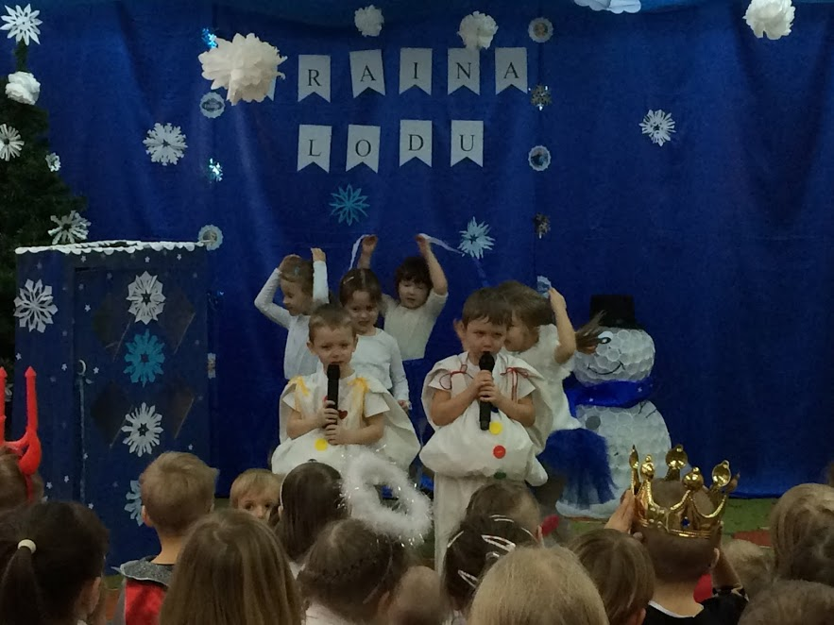
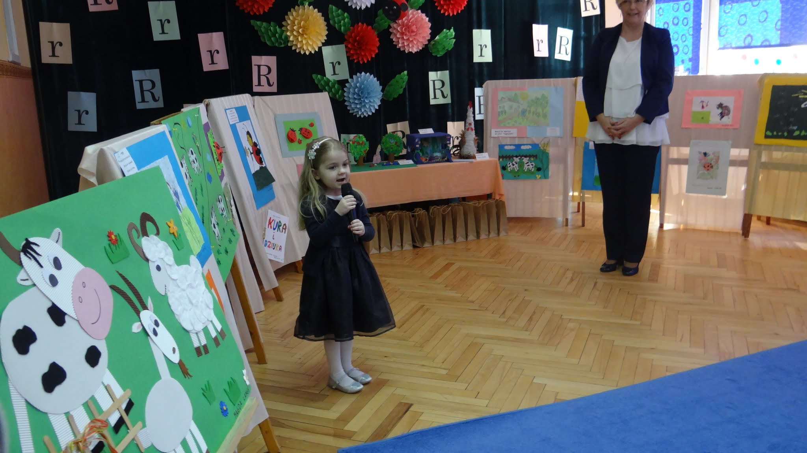

Slide 15
PRIORYTET 2 TWORZENIE SYTUACJI SPRZYJAJĄCYCH ROZWIJANIU DZIAŁALNOŚCI BADAWCZEJ DZIECI, KSZTAŁTOWANIU KOMPETENCJI MATEMATYCZNYCH, SKUPIENIU UWAGI I KONCENTRACJI
Lp. | Zadania | Termin realizacji
1 | „Od działania do poznania” – program przyrodniczo - badawczy dla dzieci przedszkolnych | Rok szkolny (2018 – 2019)
2. | Wzmacnianie działań edukacyjnych opartych na dziecięcych eksperymentach i zabawach dydaktycznych o charakterze badawczym. Realizacja programu "Mały badacz" | Okres całej kadencji (2018 – 2023)
3. | Zorganizowanie mini – pracowni zajęć badawczych, plastycznej, gospodarstwa domowego | Okres całej kadencji (2018 – 2023)
4. | Dostarczanie dzieciom możliwości zdobywania wiadomości i doskonalenia umiejętności matematycznych | Okres całej kadencji (2018 – 2023)
5. | Zorganizowanie spotkań z naukowcem – „Przygoda z fizyką i chemią w przedszkolu” | Rok szkolny (2022 – 2023)

Slide 16
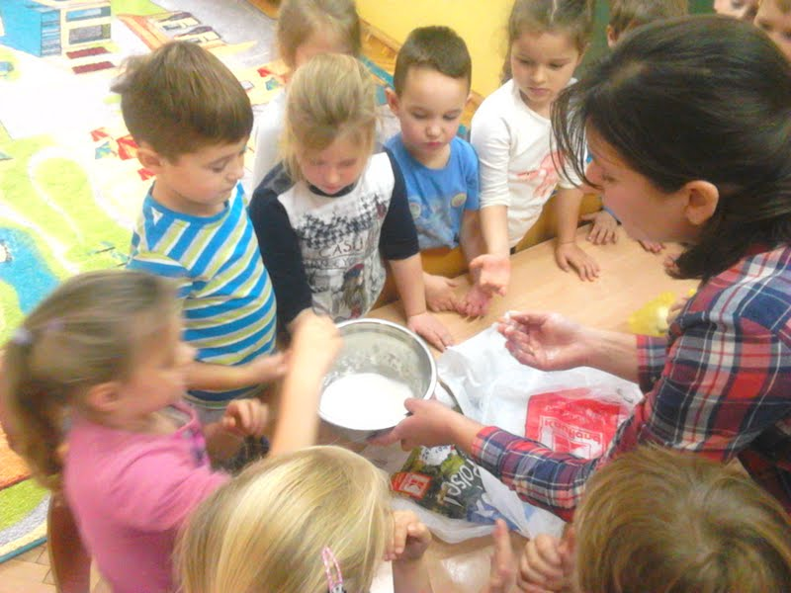
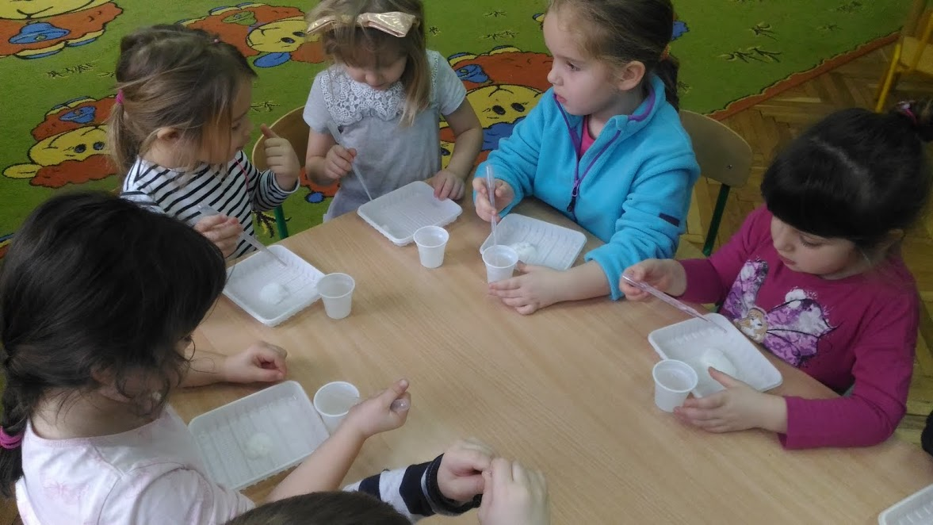

Slide 17
PRIORYTET 3 WSPIERANIE RODZICÓW W WYCHOWANIU DZIECI I BUDOWANIU WIZJI ICH ROZWOJU
Lp. | Zadania | Termin realizacji
1. | Organizowanie dla rodziców możliwości pogłębiania wiedzy z zakresu wychowania, rozwoju i edukacji dziecka, spotkań z psychologiem, pedagogiem, logopedą, dietetykiem, lekarzem | Okres całej kadencji (2018 – 2023)
2. | Prezentowanie na łamach gazetki przedszkolnej porad wychowawczych, informacji, wskazówek dla rodziców ułatwiających rozwiązywanie zaistniałych problemów | Okres całej kadencji (2018 – 2023)
3. | Prezentowanie przez rodziców zamiłowań, hobby na forum grupy i przedszkola | Okres całej kadencji (2018 – 2023)
4. | Współorganizowanie uroczystości przedszkolnych, teatru rodziców, kiermaszy, konkursów | Okres całej kadencji (2018 – 2023)
5. | Włączenie rodziców do organizowanych akcji charytatywnych: zbieranie nakrętek, "Góra grosza", dary dla zwierząt ze schroniska, wspieranie chorych dzieci | Okres całej kadencji (2018 – 2023)
6. | Wspieranie rodziny znajdującej się w trudnej sytuacji materialnej, społecznej, nawiązanie kontaktu z instytucjami wspierającymi rodzinę | Okres całej kadencji (2018 – 2023)
7. | Kontynuacja poszukiwania efektywnych sposobów komunikacji z rodziną (stałe konsultacje, gazetki grupowe, zajęcia otwarte itp.) | Okres całej kadencji (2018 – 2023)

Slide 18
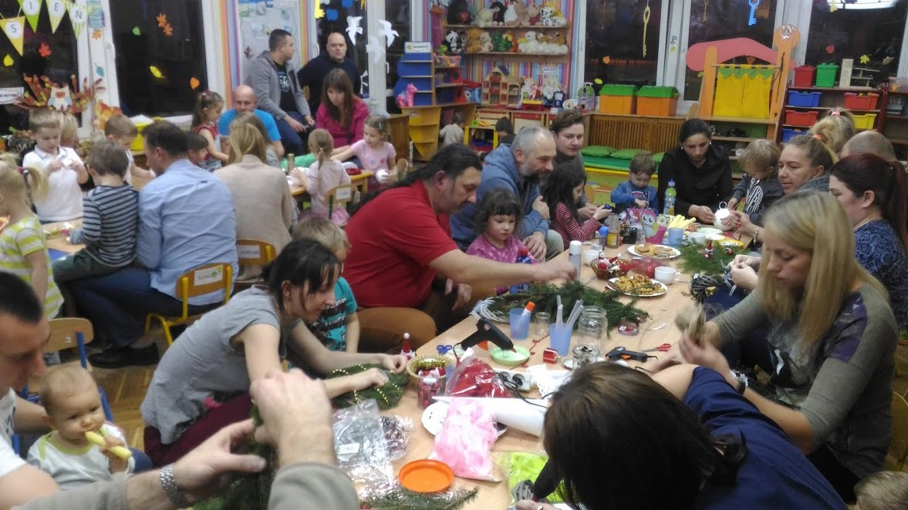
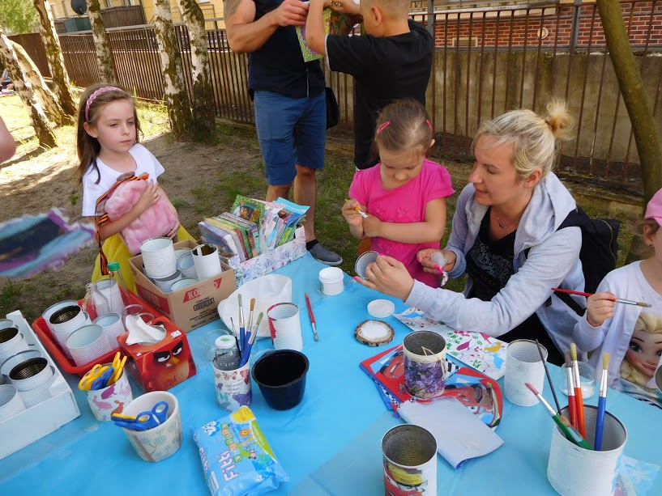
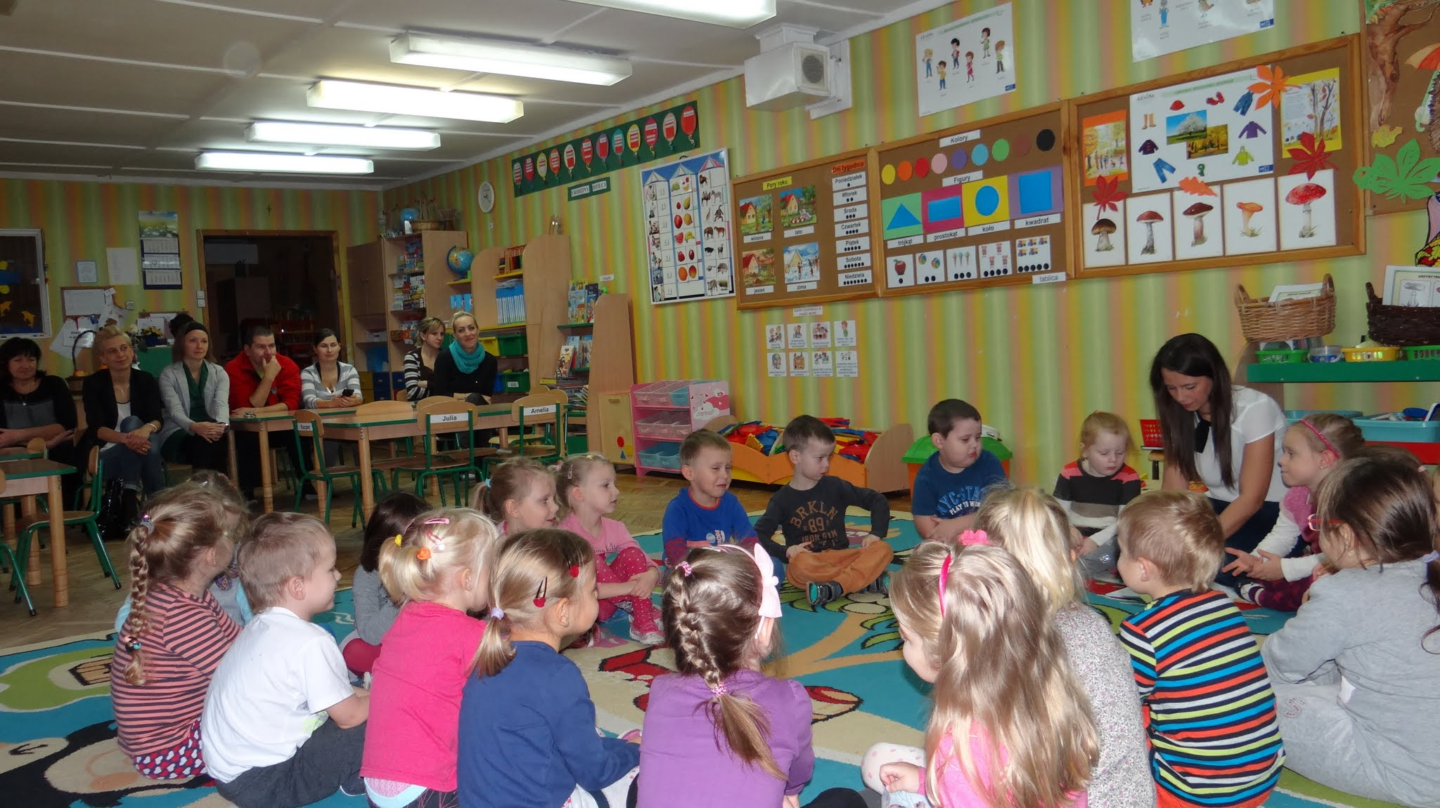

Slide 19
PRIORYTET 4 TWORZENIE SYTUACJI SPRZYJAJĄCYCH ROZWOJOWI NAWYKÓW ORAZ ZDOLNOŚCI DO AKTYWNEGO I TWÓRCZEGO DZIAŁANIA
Lp. | Zadania | Termin realizacji
1. | Przeciwdziałanie otyłości wśród dzieci. Kształtowanie prawidłowych nawyków żywieniowych oraz sprawności fizycznej przedszkolaków | Okres całej kadencji (2018 – 2023)
2. | Spotkania warsztatowe dla rodziców – wymiana doświadczeń | Okres całej kadencji (2018 – 2023)
3. | Realizacja programu prewencyjnego „Świecę przykładem Autochodzik" | Okres całej kadencji (2018 – 2023)
4. | Ubieganie się o krajowy certyfikat Szkoły Promującej Zdrowie | Okres całej kadencji (2018 – 2023)
5. | Kontynuacja współpracy z Komendą Policji, Strażą Pożarną, schroniskiem dla zwierząt | Okres całej kadencji (2018 – 2023)
6. | Kontrola i monitoring stanu bezpieczeństwa budynku i terenu przedszkola. Usuwanie ewentualnych zagrożeń | Okres całej kadencji (2018 – 2023)
7. | Uczestnictwo w ogólnopolskiej akcji przeciwdziałania występowania próchnicy u dzieci przedszkolnych – „Akademia Aquafresh” | Okres całej kadencji (2018 – 2023)

Slide 20
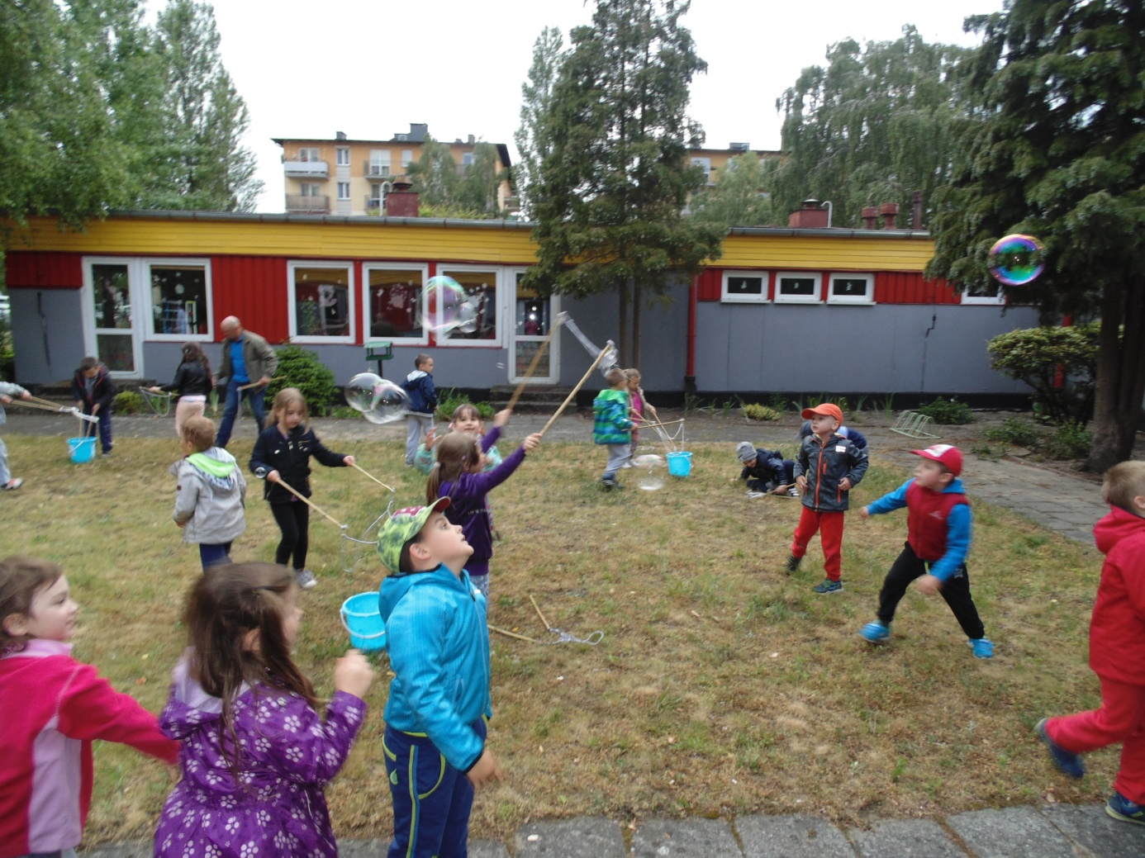
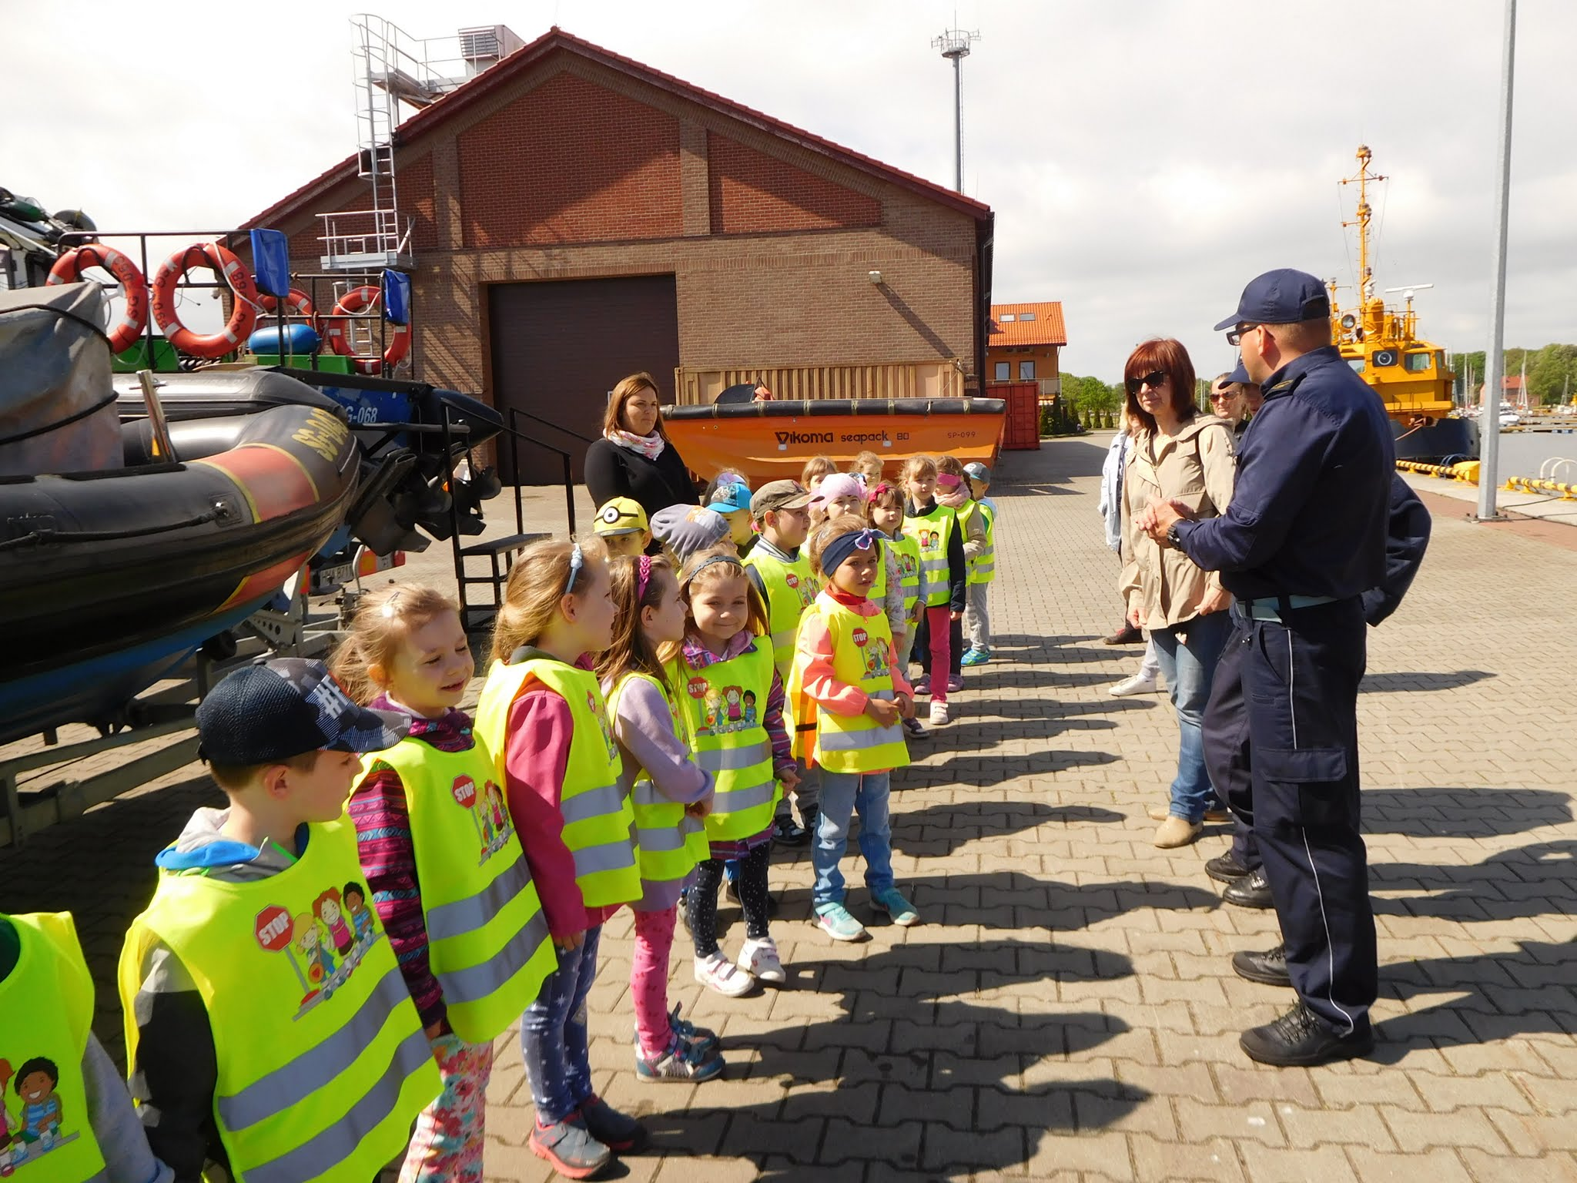

Slide 21
PRIORYTET 5 WYRÓWNYWANIE SZANS EDUKACYJNYCH I INTEGROWANIE DZIECI O SPECJALNYCH POTRZEBACH EDUKACYJNYCH
Lp. | Zadania | Termin realizacji
1. | Współpraca z Poradnią Psychologiczno – Pedagogiczną – objęcie opieką dzieci wymagających wsparcia ze strony psychologa | Okres całej kadencji (2018 – 2023)
2. | Współpraca z logopedą – objęcie pomocą dzieci z wadami wymowy | Okres całej kadencji (2018 – 2023)
3. | Opracowywanie programów korygowania rozwoju i form wspomagania dla dzieci wymagających pomocy psychologiczno – pedagogicznej | Okres całej kadencji (2018 – 2023)
4. | Realizacja Programu Wychowawczego z elementami profilaktyki | Okres całej kadencji (2018 – 2023)
5. | Współpraca z rodzicami dzieci przewlekle chorych (cukrzyca), organizacja szkoleń ze specjalistami i praca indywidualna z dzieckiem | Okres całej kadencji (2018 – 2023)
6. | Przeprowadzanie wspólnych zajęć z przedszkolem specjalnym „Jeżyk” oraz przedszkolami w Zinnowitz i Heringsdorf (nauka tolerancji i poszanowania dla inności) | Okres całej kadencji (2018 – 2023)

Slide 22
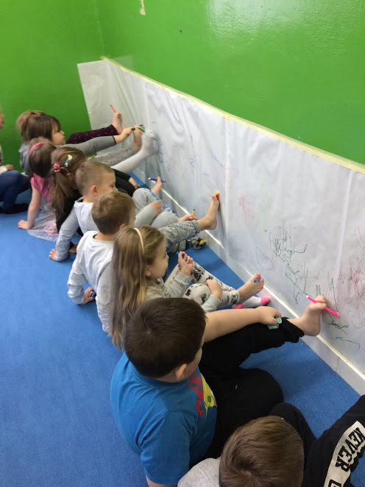
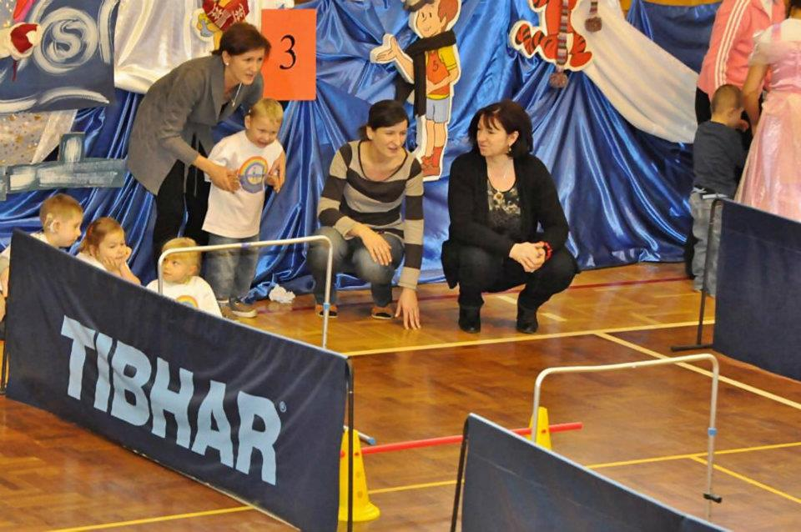
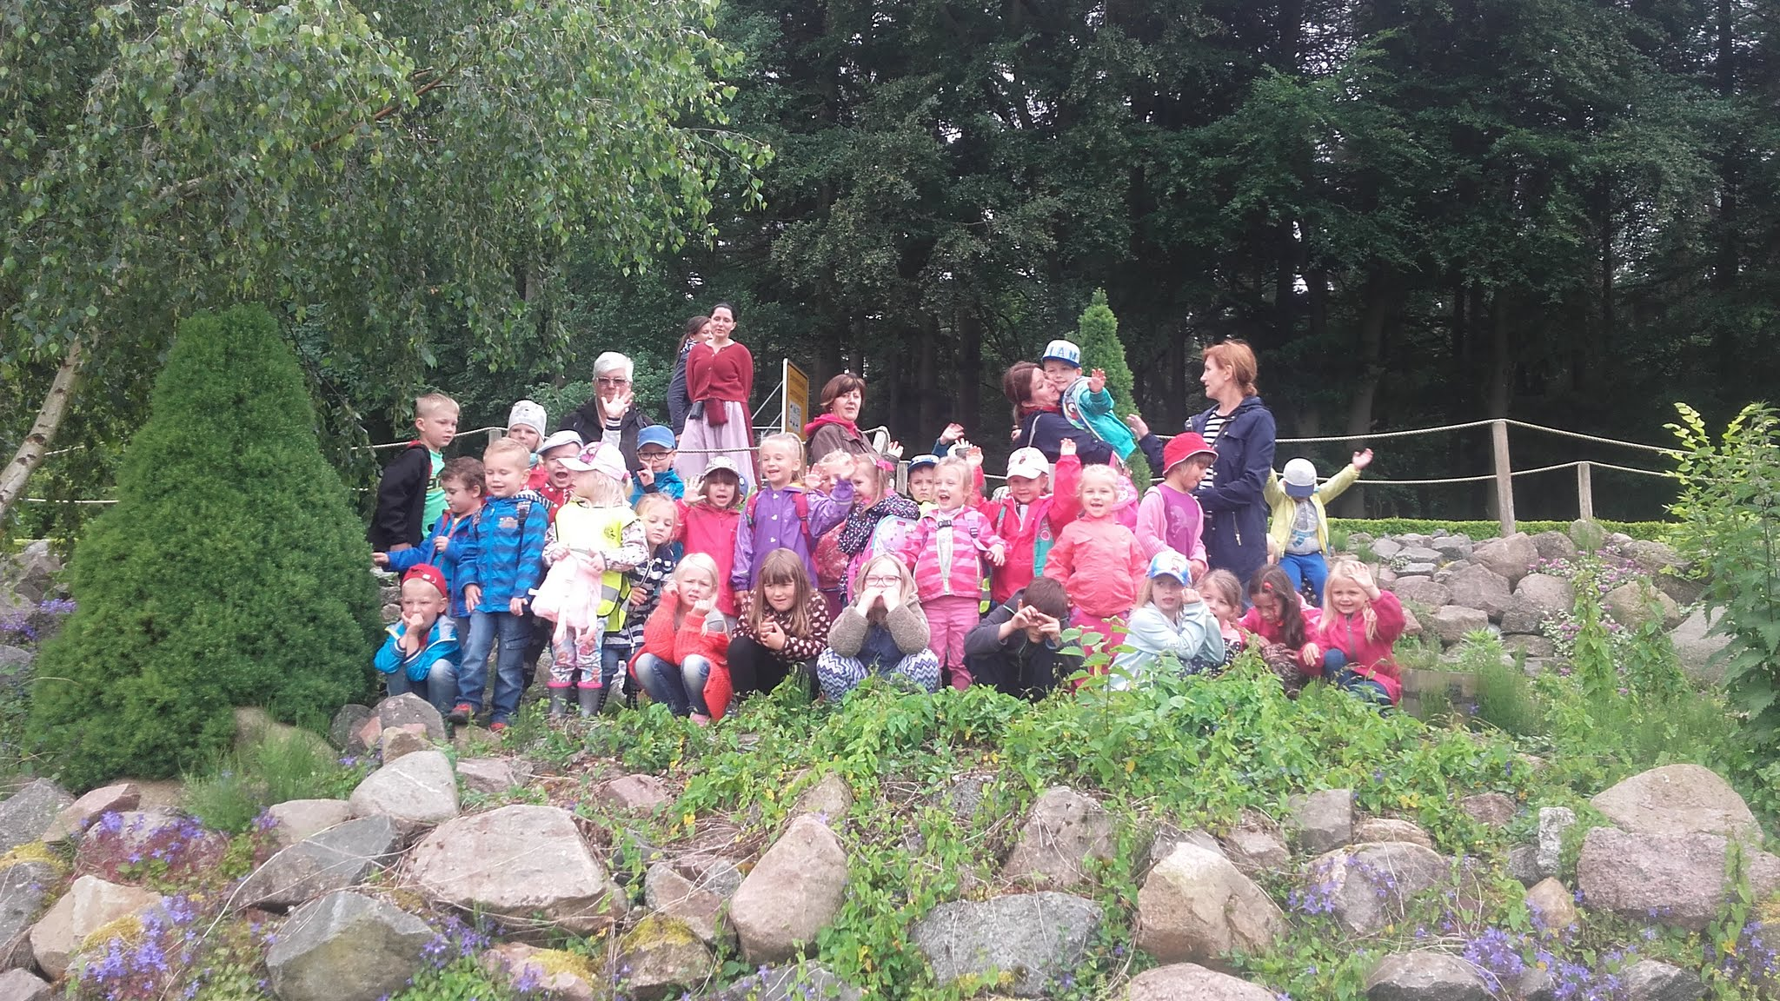

Slide 23
VII. Opieka i wychowanie
Funkcję opiekuńczo-wychowawczą przedszkola rozumiem jako opiekę nad dziećmi w zastępstwie rodziny, zaspakajanie ich codziennych potrzeb, czuwanie nad zdrowiem. Przedszkole ponosi także odpowiedzialność prawną za bezpieczeństwo fizyczne dzieci. Funkcję opiekuńczą powinni spełniać wszyscy pracownicy przedszkola, okazując dzieciom zainteresowanie i gotowość przyjścia z pomocą poprzez:
aktywne uczestnictwo w „Lokalnym Systemie Wsparcia Dziecka i Rodziny”
efektywna realizacja programu wychowawczo – profilaktycznego, w tym też promowanie zdrowego stylu życia i odżywiania
zorganizowanie w godzinach popołudniowych warsztatów edukacyjnych, kół zainteresowań oraz klubów dyskusyjnych dla rodziców pt. „Klub Rodzica”
Przedszkole będzie uczestniczyć w programach ogólnokrajowych:
„Cała Polska czyta dzieciom”
„Autochodzik”- przedszkolny program edukacji komunikacyjnej
Wielka Orkiestra Świątecznej Pomocy
„Mamo, tato wolę wodę”- kampania edukacyjna
„Akademia Aquafresh”- ogólnopolski program edukacji zdrowotnej
„Góra Grosza”
„Kochaj ziemię daj baterię”

Slide 24
VIII. Wizja dziecka i absolwenta przedszkola
Jest ciekawe świata
Jest tolerancyjne, okazuje szacunek innym ludziom
Zna prawa dziecka i respektuje prawa innych
Radosne, twórcze i samodzielne
Ufne w stosunku do nauczycieli
Przestrzega podstawowych wartości
Świadome zagrożeń
Aktywnie uczestniczące w życiu przedszkola
Dziecko jest przygotowane do roli ucznia

Slide 25
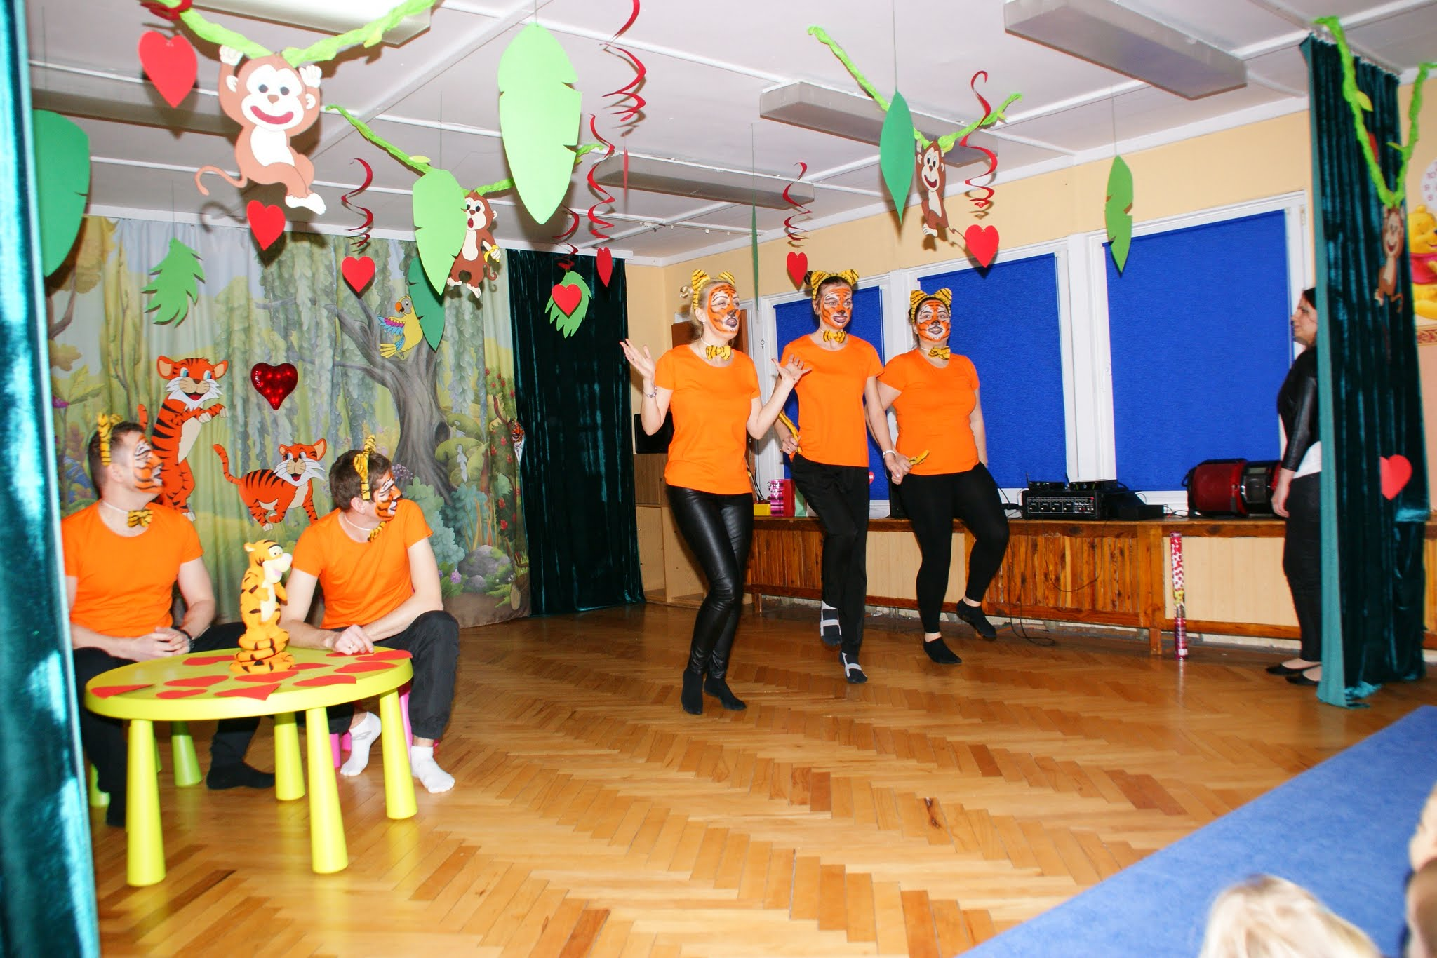
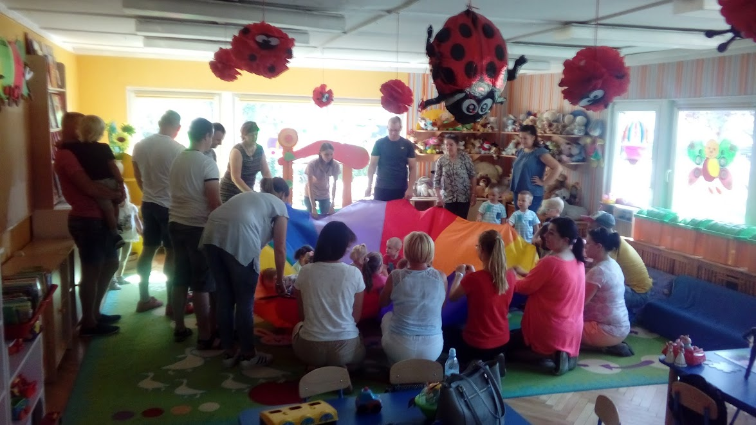
IX. Współpraca z rodzicami i środowiskiem lokalnym
Współpraca z rodzicami w zakresie:
ujednolicenie oddziaływań wychowawczych
uzyskania pomocy w rozpoznawaniu możliwości rozwojowych dzieci i podjęcie wczesnej interwencji specjalistów
zapoznanie rodziców z zadaniami wynikającymi z podstawy programowej
pozyskiwanie funduszy do wzbogacania zasobów pomocy dydaktycznych
organizacja aukcji i kiermaszy

Slide 26
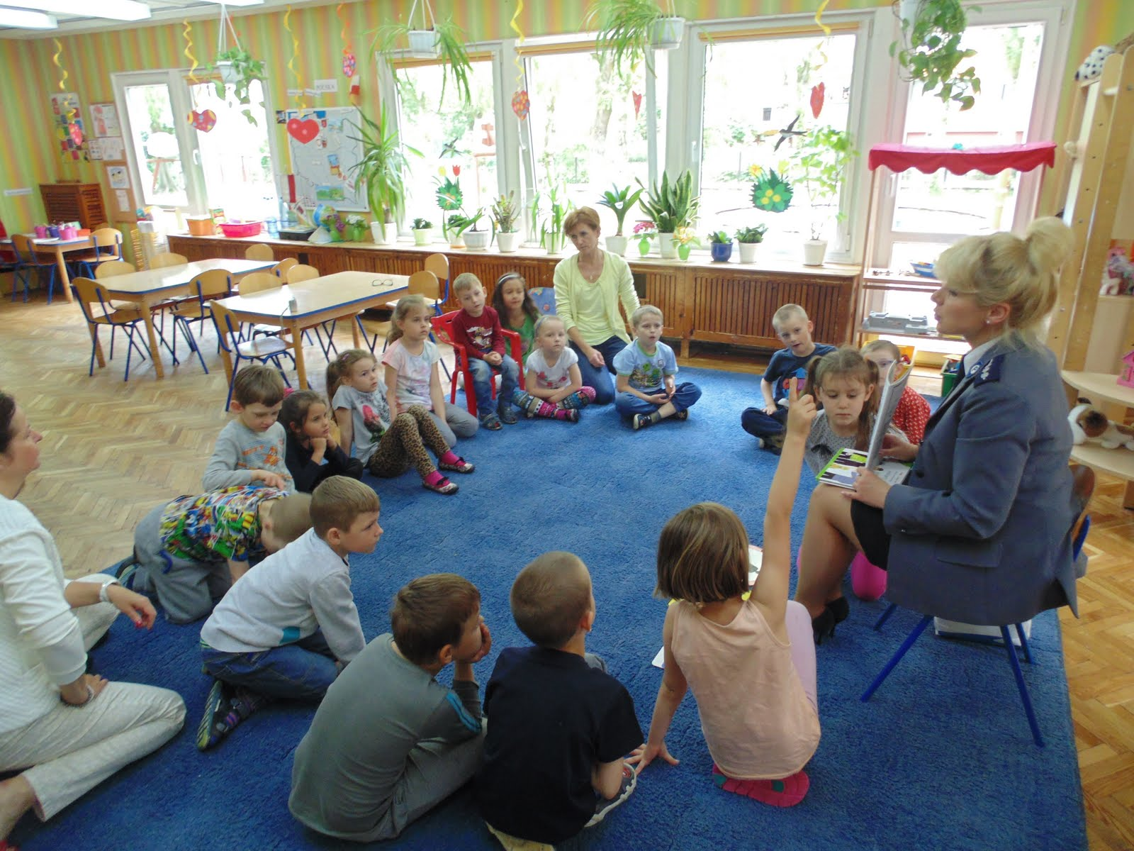
Współpraca ze środowiskiem lokalnym:
kontynuacja współpracy z Przedszkolem Specjalnym „Jeżyk”
współpraca z placówkami oświatowymi miasta: przedszkola i szkoły
współpraca z poradnią Psychologiczno- Pedagogiczną
współpraca z Muzeum Rybołówstwa
współpraca z Miejskim Domem Kultury
współpraca z Nadleśnictwem Międzyzdroje
współpraca z Policją, Strażą Pożarną
współpraca ze Dywizjonem Straży Granicznej
współpraca ze Schroniskiem dla bezdomnych zwierząt
umożliwienie odbycia praktyk studentom

Slide 27
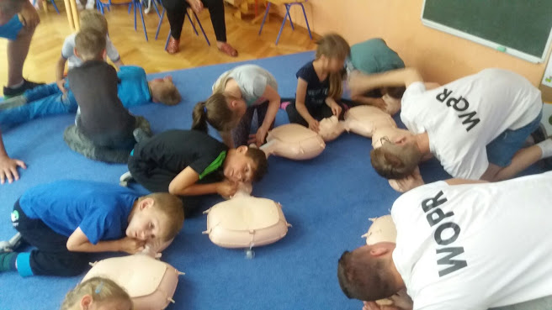
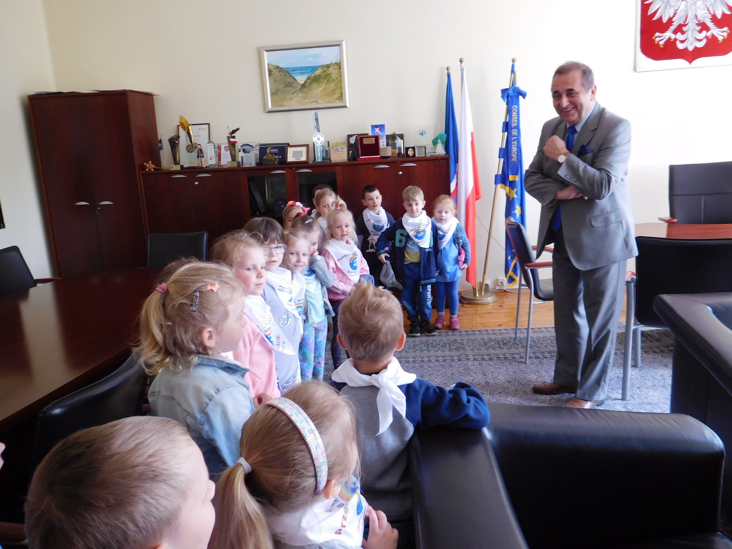

Slide 28
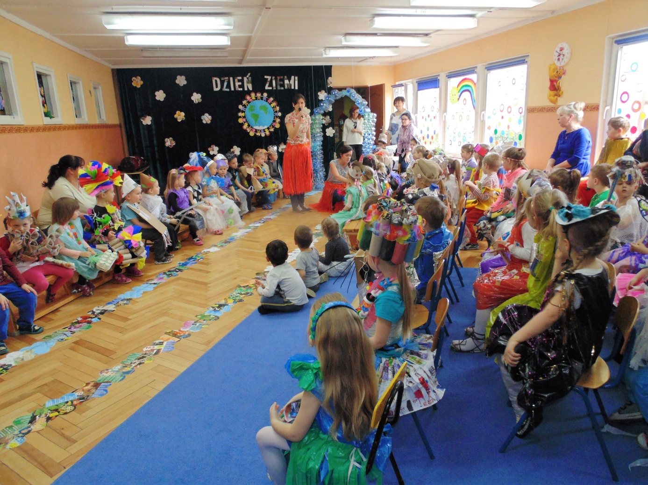
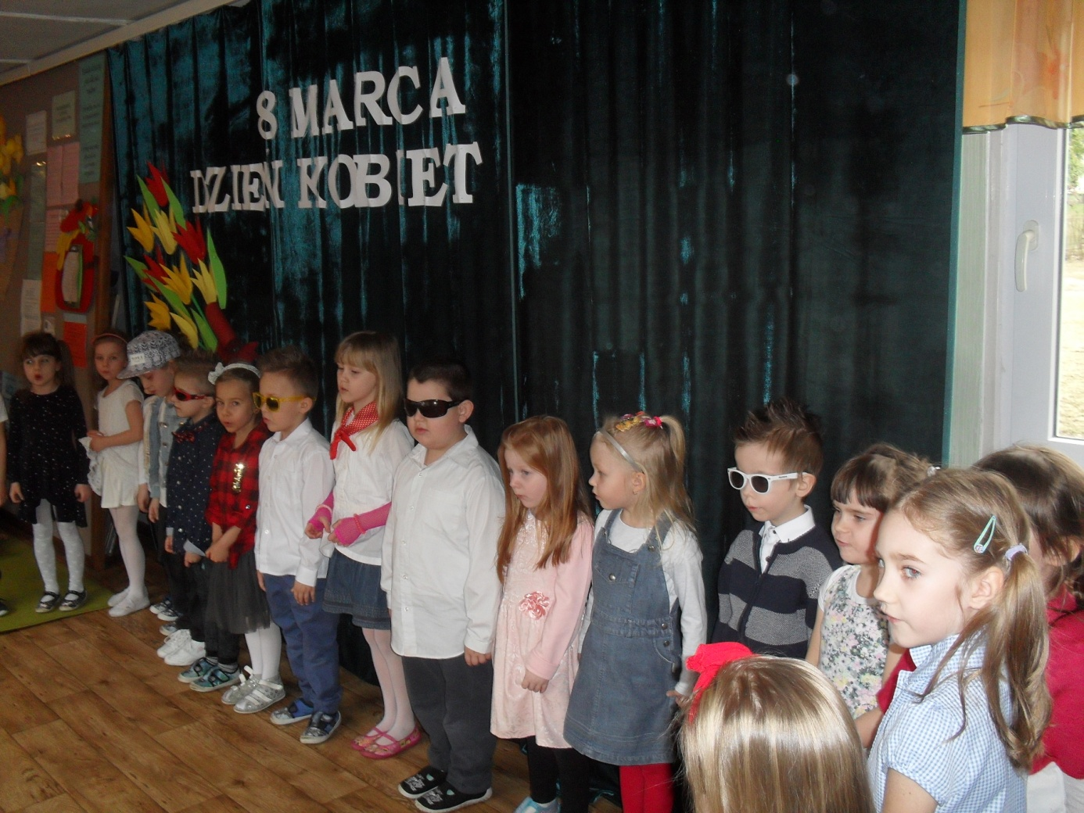
X. Współpraca z radą pedagogiczną
wzajemny szacunek i życzliwość
dbanie o dobrą atmosferę w pracy
zachęcanie nauczycieli do działania na rzecz środowiska
stwarzanie warunków do wyrażania swoich propozycji
zachęcanie nauczycieli do samodoskonalenia
wspólne analizowanie wniosków z ewaluacji wewnętrznej
pomoc przy opiniowaniu organizacji pracy przedszkola, projektu planu finansowego, przygotowaniu wniosków odnośnie nagród nauczycieli

Slide 29
XI. Zarządzanie przedszkolem
Harmonijne funkcjonowanie placówki oświatowej zależy przede wszystkim od:
rodziców
kadry pedagogicznej
pracowników administracyjno-obsługowych
dyrektora

Slide 30
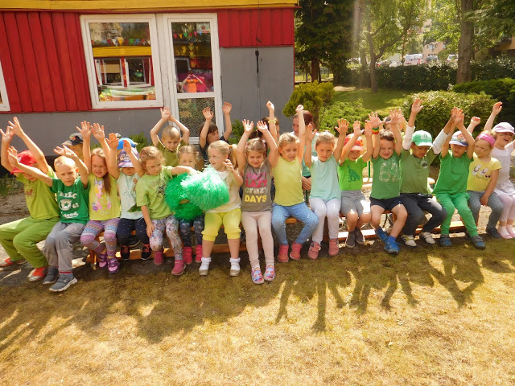
Skuteczne zarządzanie obejmuje:
profesjonalne posługiwanie się prawem i prowadzenie działalności gospodarczej, przestrzeganie zasad bezpieczeństwa
promowanie walorów placówki i jej osiągnięć oraz wartości wychowania przedszkolnego w środowisku
stwarzanie warunków sprzyjającej innowacyjnej postawie nauczycieli
indywidualne traktowanie poszczególnych pracowników
współpracę z rodzicami
współdziałanie z władzami oświatowymi i samorządowymi
nawiązywanie kontaktów i współpracy ze środowiskiem lokalnym
umiejętność tworzenia atmosfery zachęcającej do współpracy
docenianie i nagradzanie osiągnięć zespołu

Slide 31
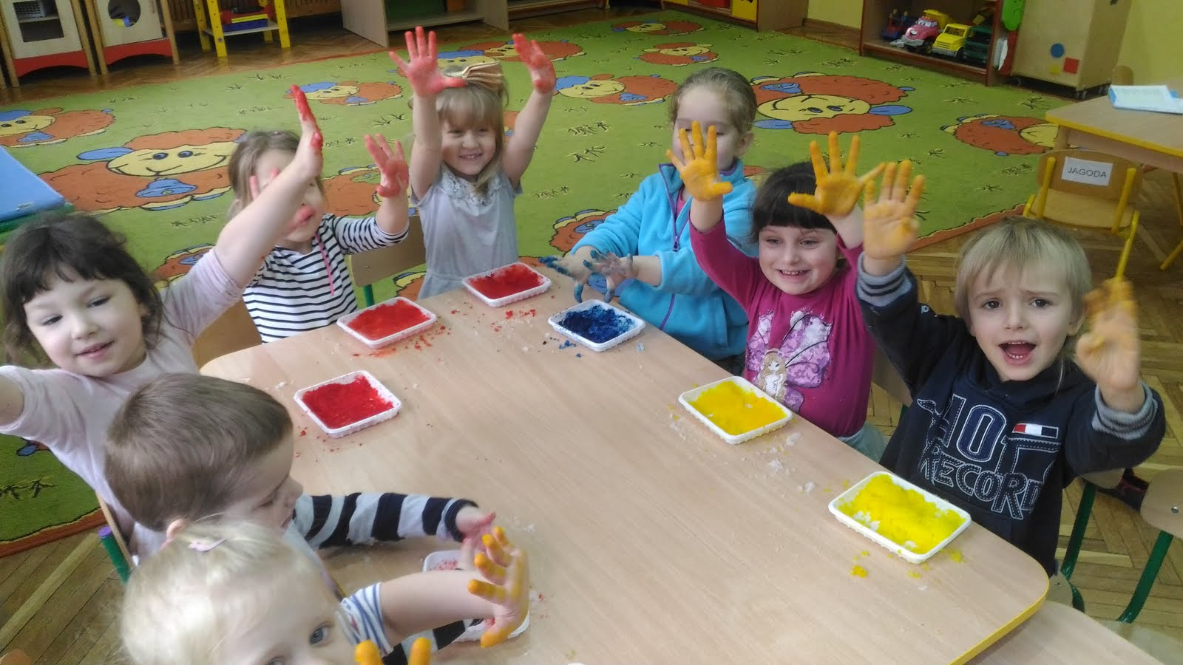
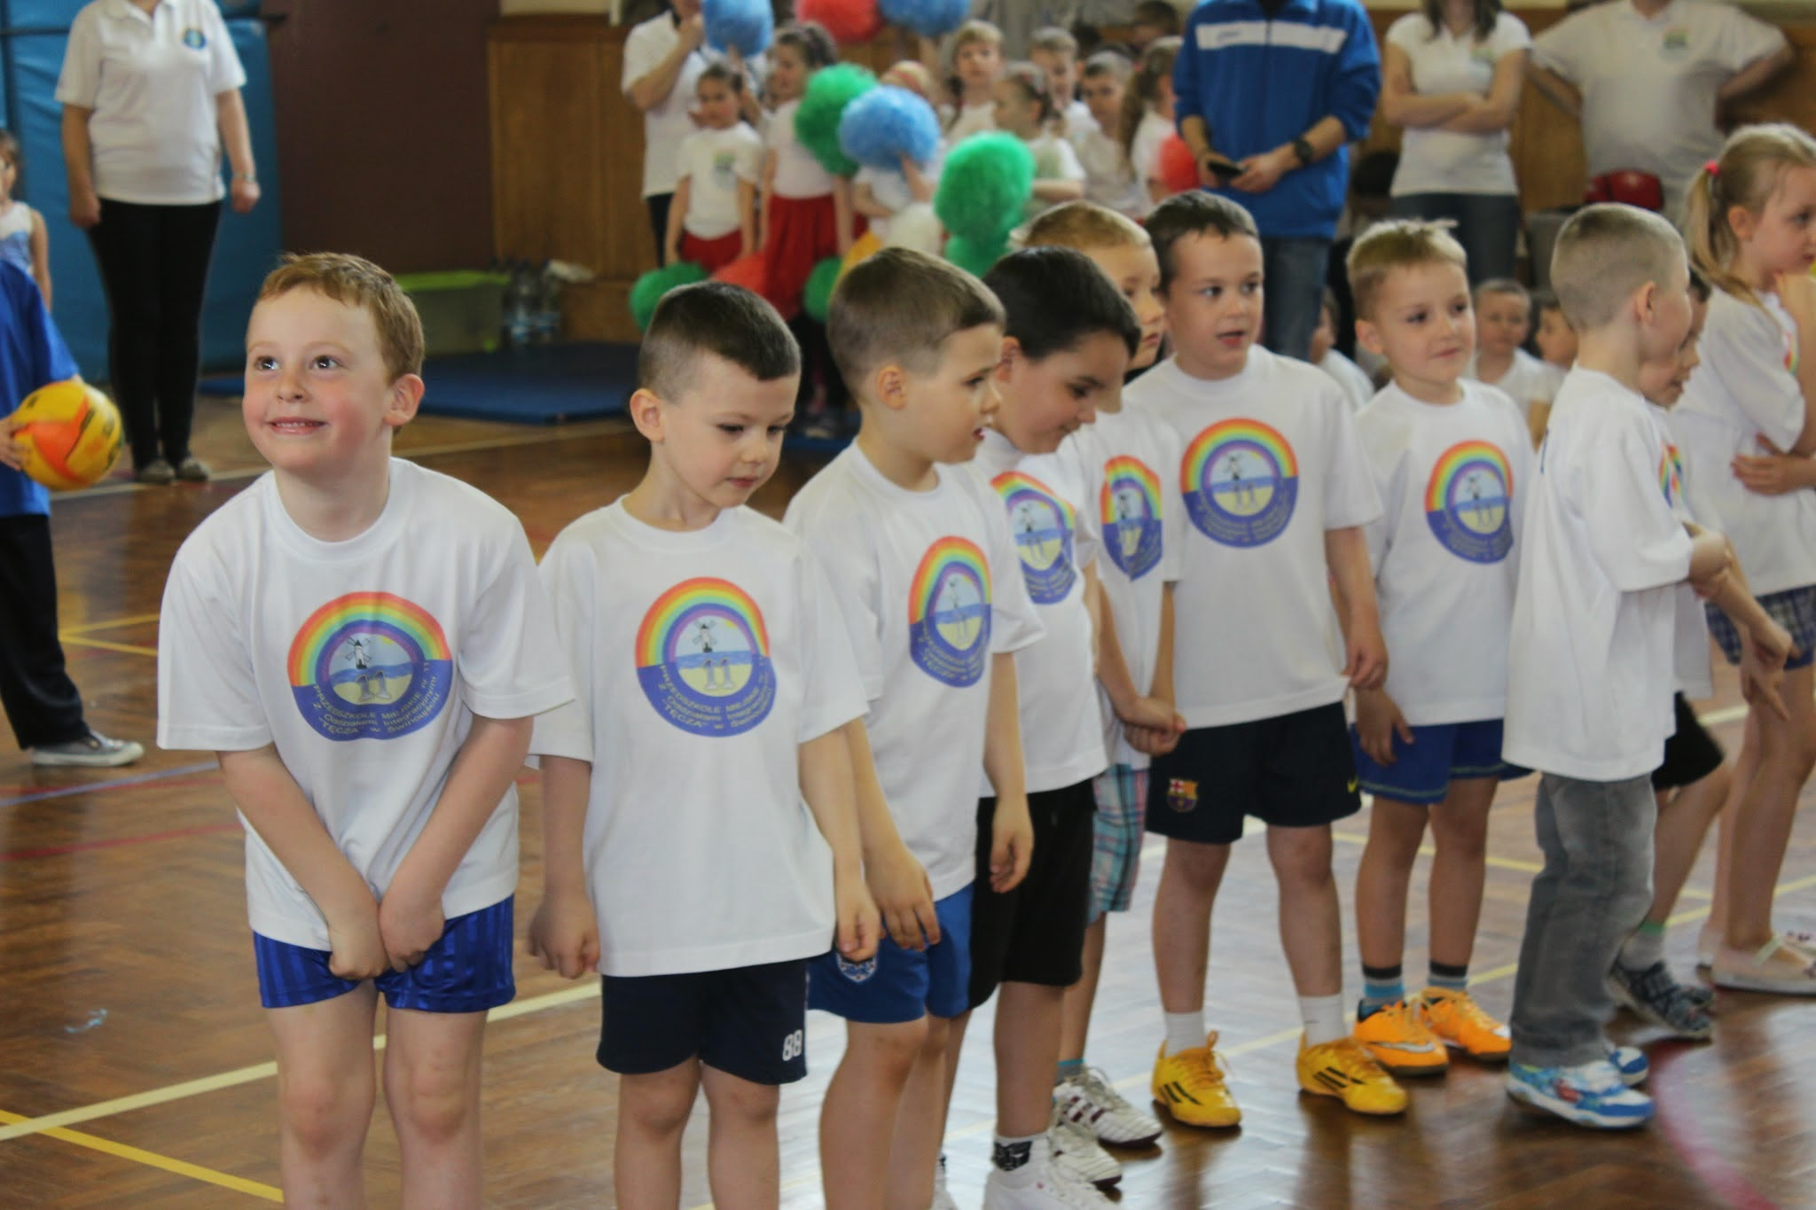
XII. Podsumowanie
Podczas mijającej kadencji preferowałam demokratyczny styl pracy. Przyniósł on efekty w postaci sukcesów odniesionych przez przedszkole, wychowanków, nauczycieli. Ten sam kierunek zamierzam w dalszym ciągu realizować.
Odkąd pełnię funkcję dyrektora, czyli od 15 lat, przedszkole bardzo się zmieniło. Odczuwam dużą satysfakcje patrząc na nasze przedszkole, jednak to współpracownicy są moim największym sukcesem. Udało mi się zbudować zespół profesjonalistów, ludzi pełnych zapału, otwartych i kompetentnych.
Do rozwoju dzieci i przedszkola jako placówki oświatowej, prowadzi koncentrowanie się na wszechstronnym rozwoju dziecka, poprzedzonym dogłębną obserwacją jego możliwości i potrzeb rozwojowych oraz wdrażanie działań innowacyjnych.

Slide 32
Dziękuję za uwagę.
Wykorzystano zdjęcia ze strony internetowej przedszkola

